Slide 1
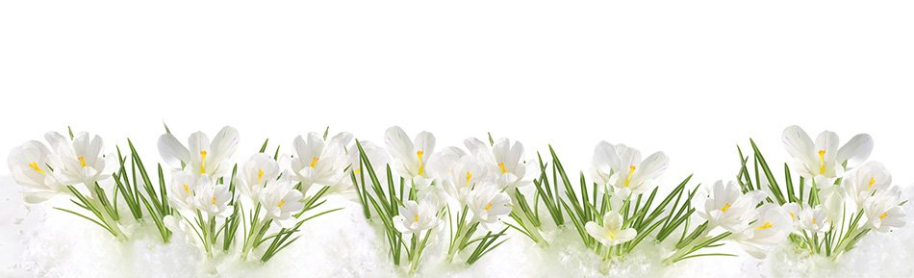
ПРОЕКТ
«Весна. 8 Марта - международный женский день»
(логопедическая группа, дети 5-7 лет)
Муниципальное автономное дошкольное образовательное учреждение
«Детский сад комбинированного вида № 4 «Солнышко»
Подготовили:
Власенко Н.В., воспитатель, ВКК,
Лузина Елизавета Сергеевна,
Емельянова Ю. Н., учитель-логопед, ВКК

Slide 2
Паспорт проекта
Вид проекта: Среднесрочный (03.03.25 – 28.03.25г.),
Тип проекта: творческий, речевой, исследовательский.
Участники: дети логопедической группы, воспитатели, учитель-логопед, музыкальный руководитель.
Место проведения: групповая комната, музыкальный зал, наблюдения на улице.

Slide 3
Проблема
У детей недостаточно сформированы знания о весенних изменениях в живой и неживой природе. Дети владеют небольшими знаниями о весенних изменениях в природе, о перелетных птицах, об их жизни в весенний период. Дети не умеют устанавливать простейшие связи между наступающим временем года и поведением животных, птиц, состоянием растительности. Снижен уровень речевого развития, активный, пассивный словарь мал, грамматический строй речи нарушен. Отсутствует связанность речи при построении развернутого высказывания. Причиной является недостаточность знаний у детей. Некоторые дети затрудняются называть, какие изменения происходят в природе весной. Хотелось обогатить знания детей об изменениях происходящих весной в природе.
Дети не знают историю возникновения праздника 8 Марта.
В связи с этим была определена наша тема.

Slide 4
Актуальность:
Данный проект позволяет в условиях воспитательно-образовательного процесса расширить и укрепить знания детей о сезонных изменениях в природе в весенний период, и применения приобретённых знаний с творческим подходом в практической изобразительной деятельности, развивать при этом познавательные, коммуникативные и творческие способности детей. Совместная деятельность детей, родителей и педагогов в рамках данного проекта способствует установлению благоприятного климата в детском коллективе, расширению кругозора детей и взрослых, наполняет их творческой энергией, помогает в организации сотрудничества семьи и образовательного учреждения.

Slide 5
Цели:
Расширение представлений детей о весне как времени года, развитие умения самостоятельно находить признаки весны, воспитание радостного, заботливого отношение детей к пробуждающейся природе.
Способствовать воспитанию бережного отношения к самым близким людям, формированию потребности радовать их добрыми делами, привлечь к изготовлению подарков для женщин.

Slide 6
Задачи:
Расширить и углубить знания детей о жизни птиц и животных, сезонных изменениях в природе в весенний период.
Отразить наблюдения и полученные знания в различных видах деятельности (изобразительной, игровой, познавательной).
Способствовать развитию познавательной активности, мышления, воображения, фантазии, творческих способностей и коммуникативных навыков.
Воспитывать у детей умение любоваться весенней природой, чувствовать её красоту, способствовать воспитанию бережного отношения к ней.
Приобщать родителей к совместной творческой деятельности с детьми.
Развивать интерес к художественной и познавательной литературе.

Slide 7
Этапы проекта
1 ЭТАП ПОДГОТОВИТЕЛЬНЫЙ
Подбор методической литературы и иллюстративного материала по данной теме; разработка сценариев образовательной деятельности, экскурсий; подбор детской художественной литературы; подбор настольно-печатных и дидактических игр.
Подбор художественной литературы (рассказы и стихотворения о весенней природе).
Подбор дидактических пособий, репродукций на весеннюю тему.
Подготовка бесед: «История возникновения Международного праздника 8 Марта», «Профессия моей мамы», «Золотые руки моей бабушки».
Сбор фотографий для выставки «Моя любимая бабушка».

Slide 8
Этапы проекта
2 этап Основной:
Беседы:
«Признаки весны», «Птицы весной», «Дикие животные весной», «Насекомые весной», «Как птицы и звери весну встречают», «История возникновения Международного праздника 8 Марта»

Slide 9
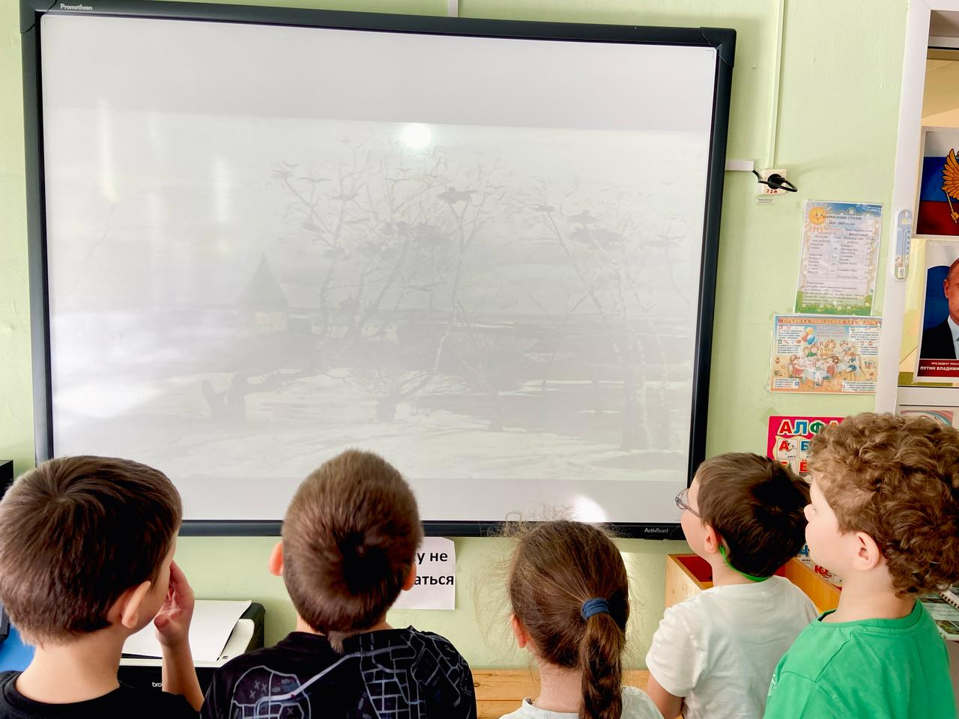
Художественно-эстетическое развитие
Рассматривание сюжетных картин: И.И. Левитан «Ранняя весна», А.К. Саврасов «Весна», С. Герасимов «Лед прошел», А. Саврасов «Грачи прилетели», И.И. Левитан «Весна. Большая вода», Б. М. Кустодиев «Весна»

Slide 10
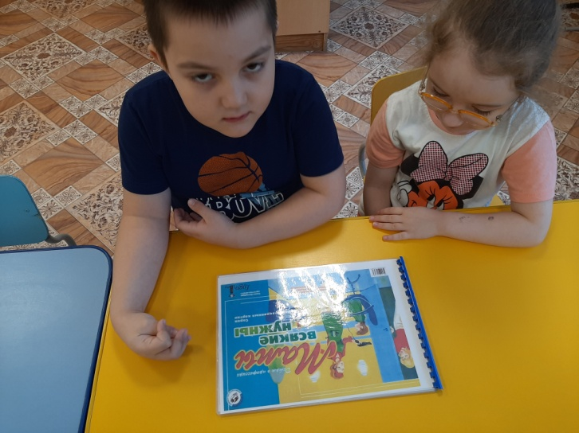
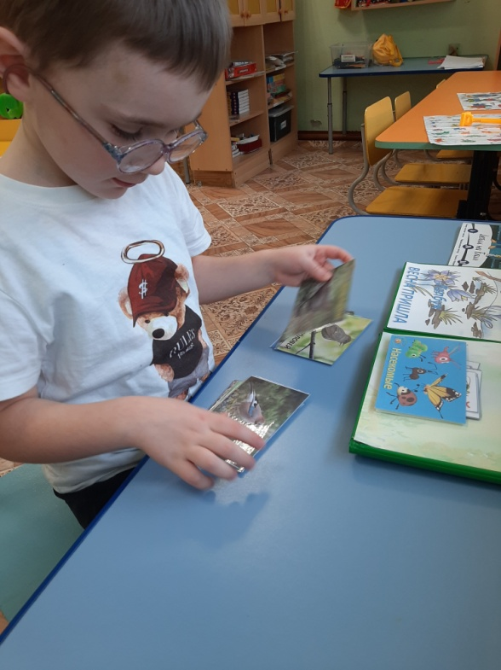
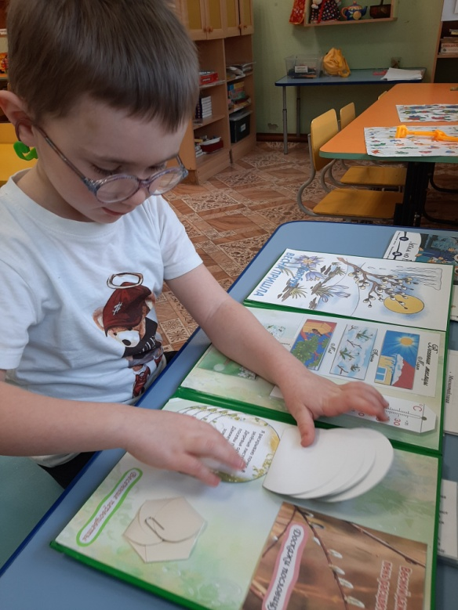
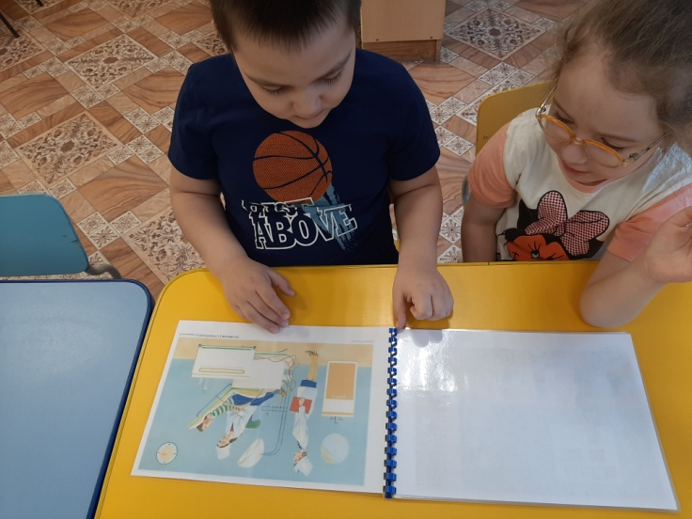
Ознакомление с окружающим
Рассматривание альбома «Мамы всякие важны, мамы всякие нужны»
Работа с лэпбуком «Весна»
Notes:
Цель: уточнить и систематизировать знания детей о характерных признаках весны. Расширять и обогащать знания у старших дошкольников о многообразии профессий взрослых в ближайшем окружении. Задачи: Обобщить представления о весне как времени года, о жизни растений и животных, птиц, о погодных условиях в весеннее время. Развивать память, внимание, мышление. Формировать положительно-эмоциональное отношение к красоте весенней природы. расширять представления о разнообразии «женских» профессий на основе характерных трудовых процессов и результатов труда.

Slide 11
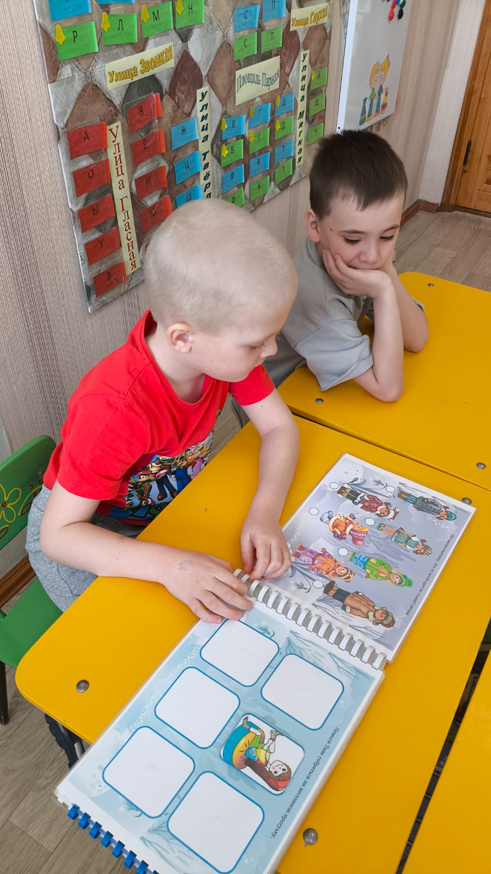
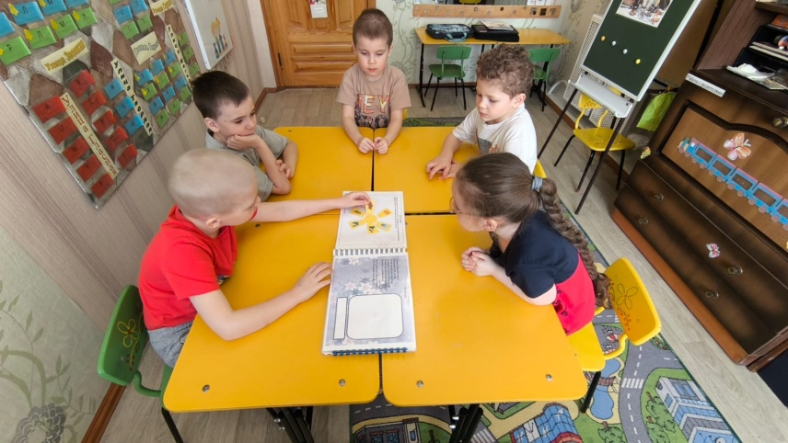
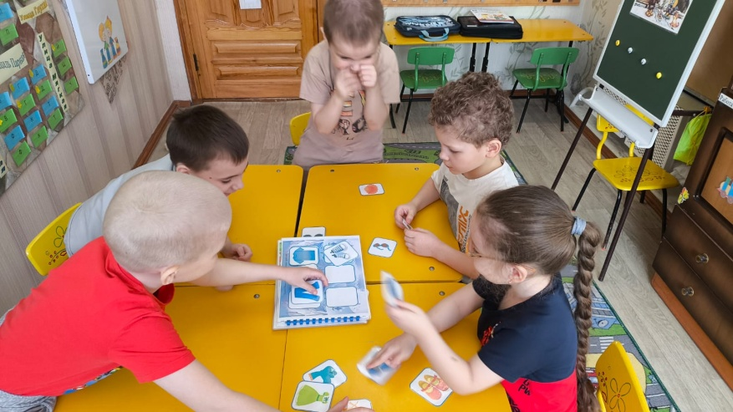
На логопедическом занятии по лексической теме «Весна»

Slide 12
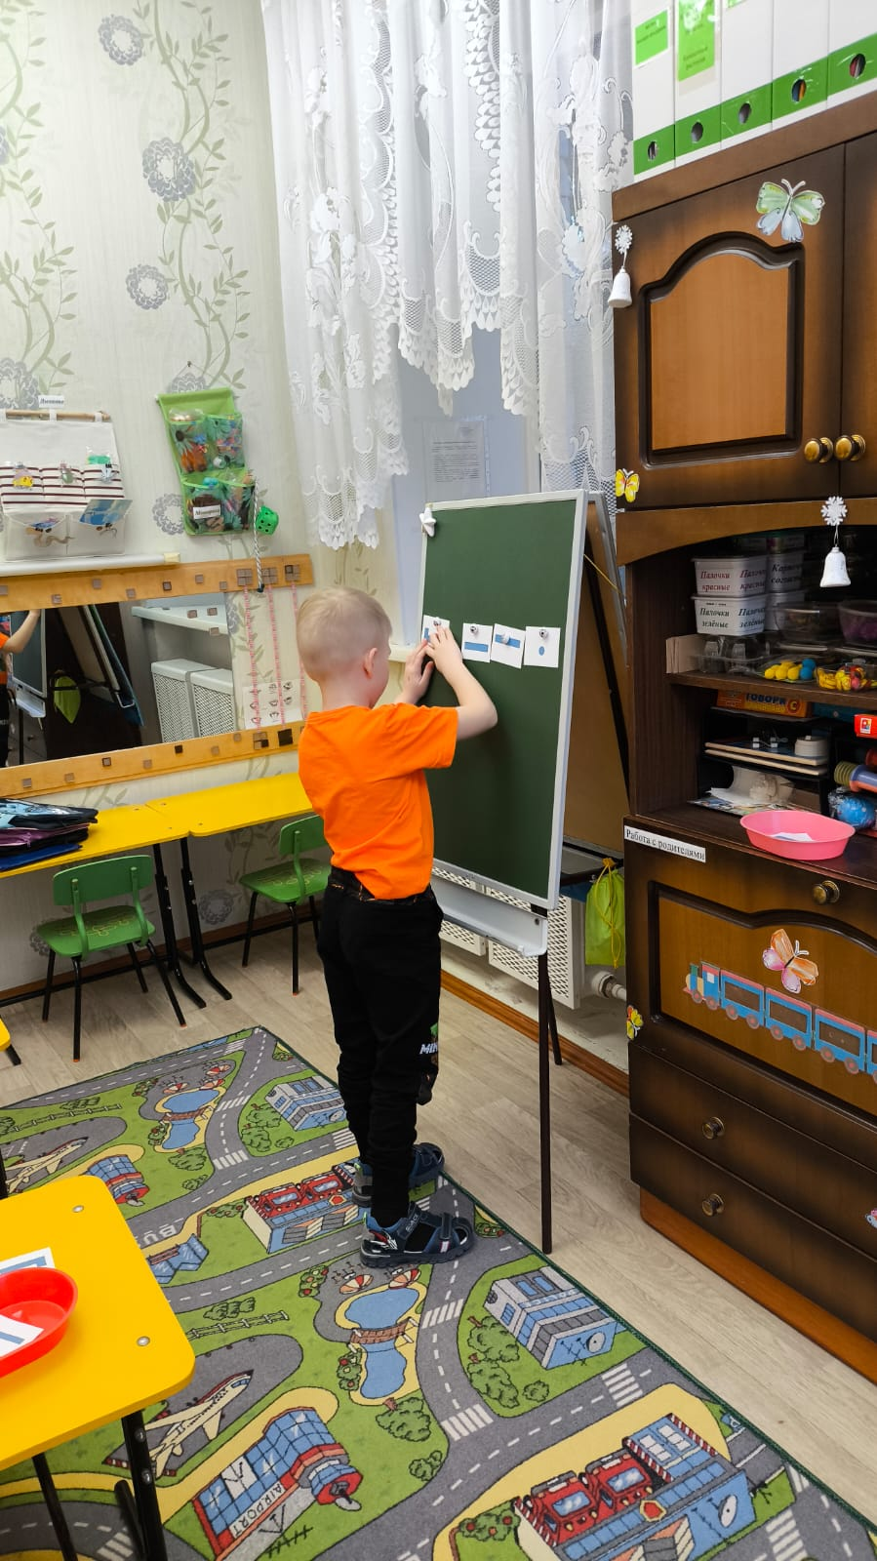
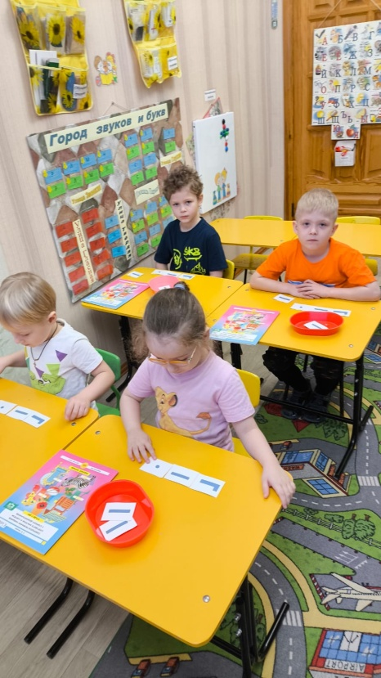
На логопедическом занятии по лексической теме «Весна»

Slide 13
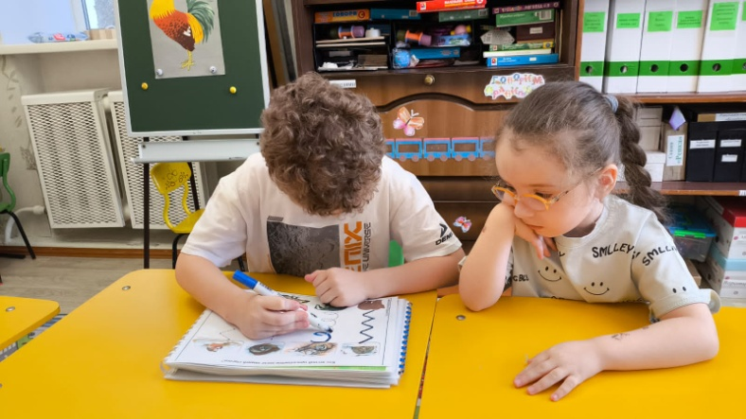
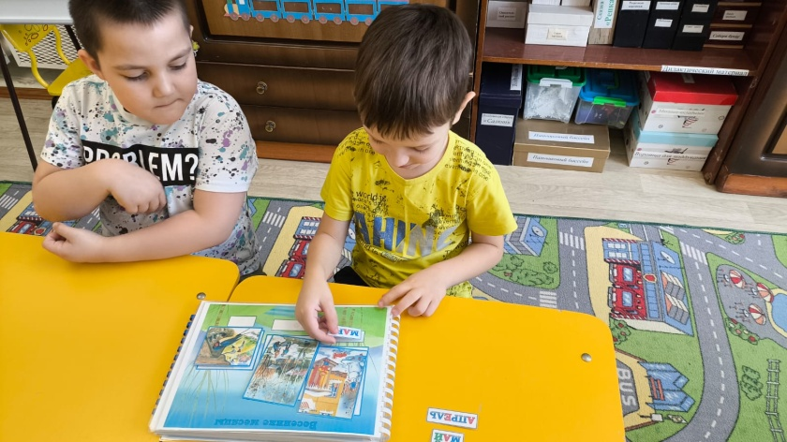
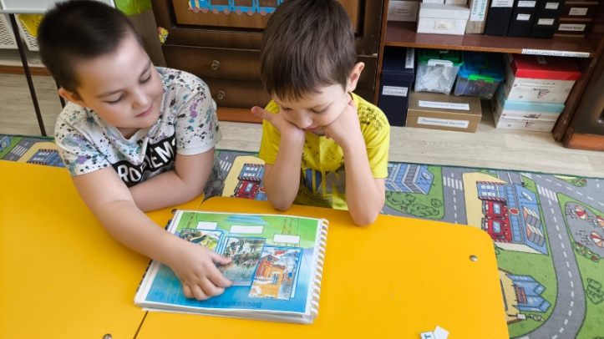
На логопедическом занятии по лексической теме «Весна»

Slide 14
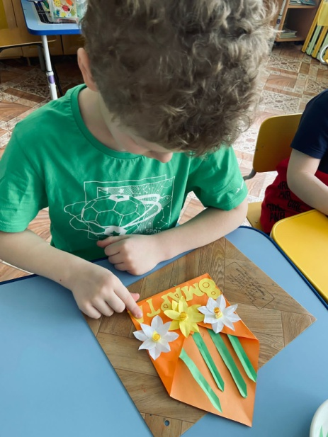
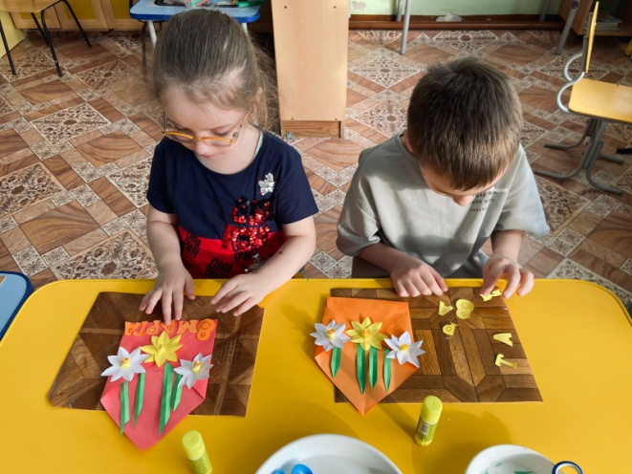
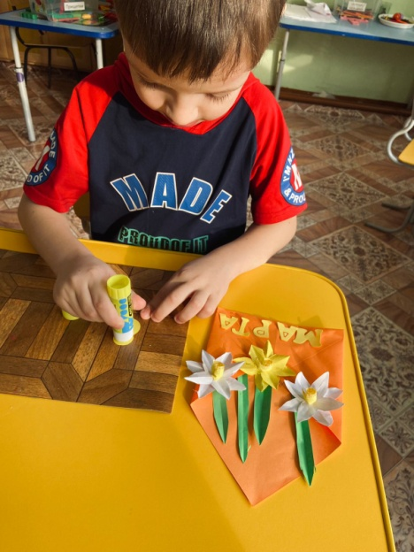
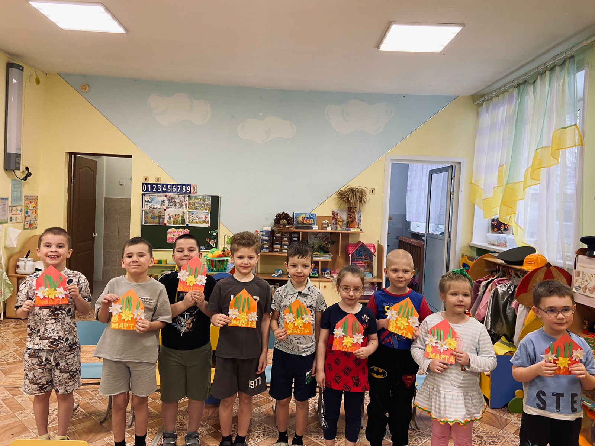
Продуктивная деятельность
«Подарок для мамочки»
Notes:
Изготовление подарка для мамочки в смешанной технике (Оригами, аппликация). Воспитывать желание доставить радость близким от выполненной работы.

Slide 15
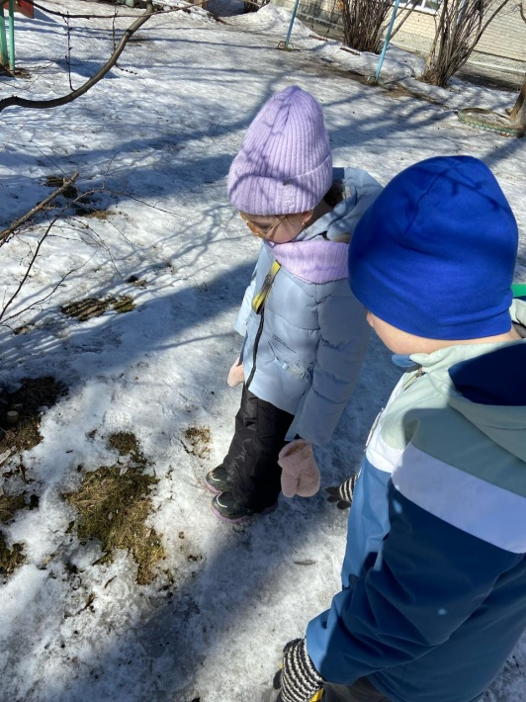
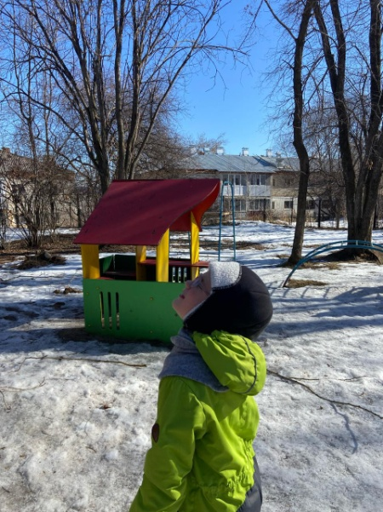
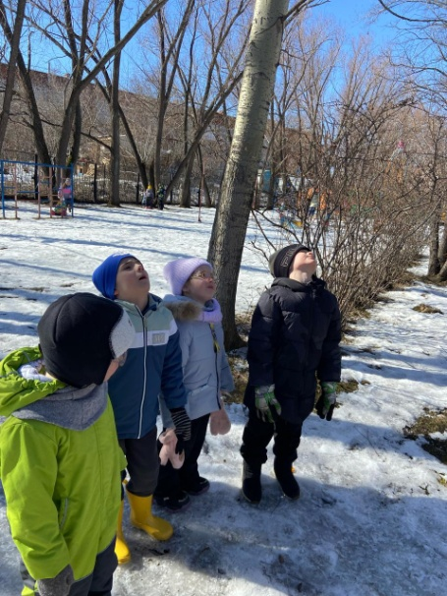
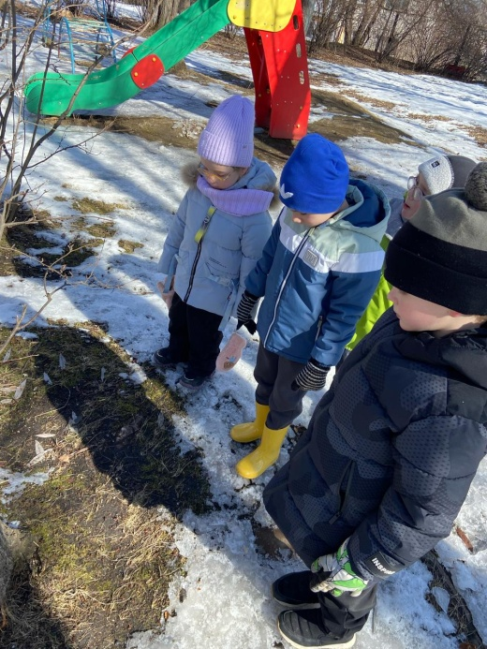
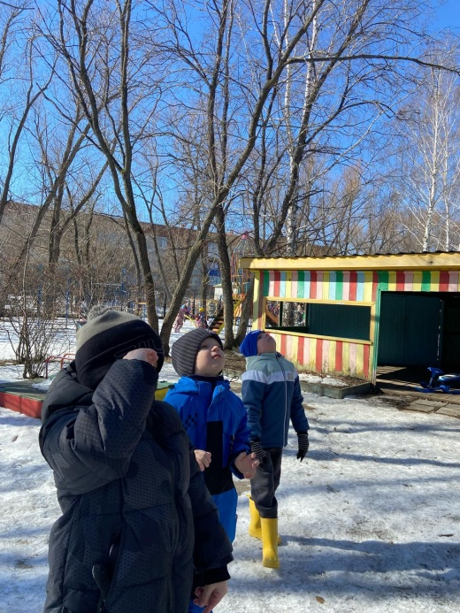
Наблюдения на прогулке
Notes:
Наблюдения за небом. Способствовать развитию умения детей замечать изменения на небе, происходящих весной.
Наблюдения за деревьями. Уточнить понятия «дерево», «куст». закрепить понятия «лиственные», «хвойные».
Наблюдения за птицами. Уточнить представления о строении птиц, познакомить детей с изменениями в жизни птиц с наступлением весны, рассказать о перелетных птицах.
Наблюдение за капелью. Расширить представления детей о явлениях природы. (Предложить понаблюдать за капелью на солнечной стороне дома и в тени, чтобы дети обнаружили зависимость между освещённостью участка, интенсивностью таяния льда и капелью).

Slide 16
Просмотр познавательных видео роликов
Notes:
Цель: закрепление признаков весны

Slide 17
Дидактические игры
«Времена года», «Узнай по описанию», «Бывает – не бывает», «Кто как кричит», «Летает – не летает», «У кого какой домик», «Чьи припасы»,
Notes:
Задачи: закрепление знаний о временах года. Развитие зрительной памяти, внимания, речи, учить определять время года по его характерным признакам, воспитание бережного отношения к природе, способствовать развитию умения наблюдать и видеть взаимосвязь явлений в природе,

Slide 18
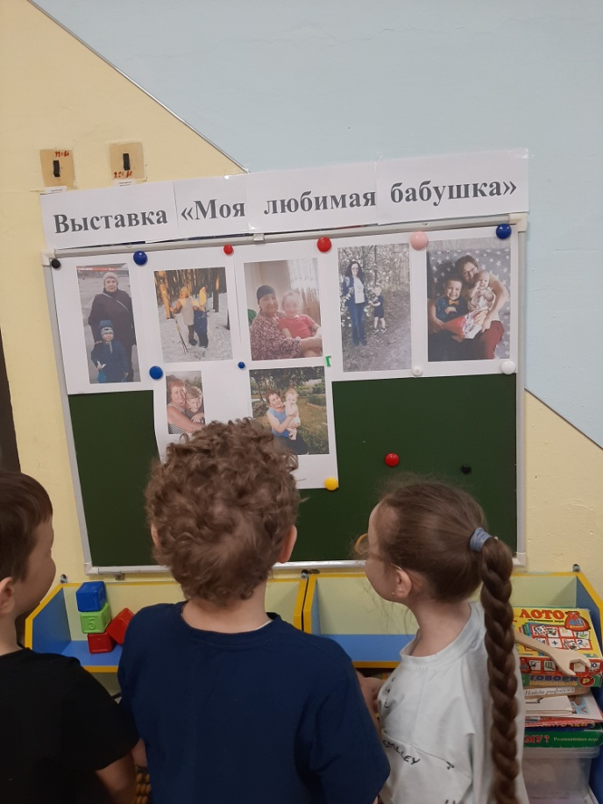
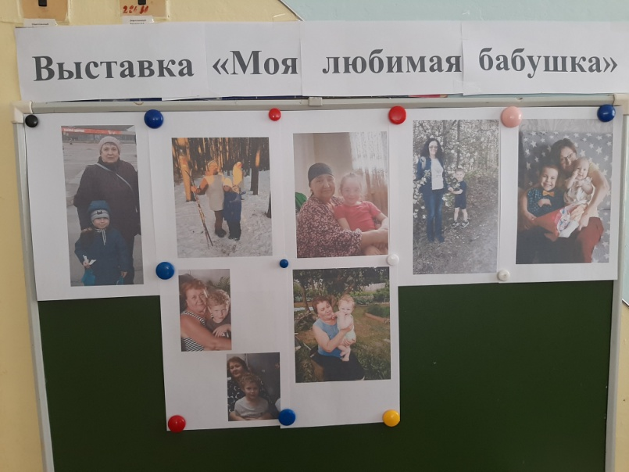
Работа с родителями
Организация выставки «Моя любимая бабушка»
Notes:
Цель: формирование семейных ценностей, воспитание любви, уважения, сочувствия к близким людям.

Slide 19
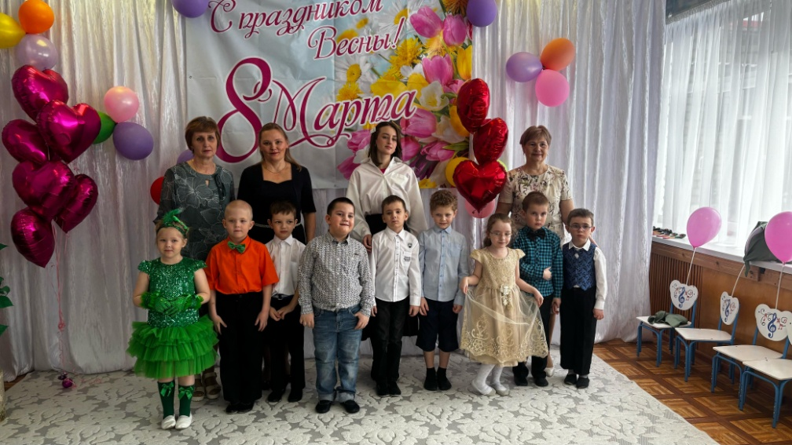
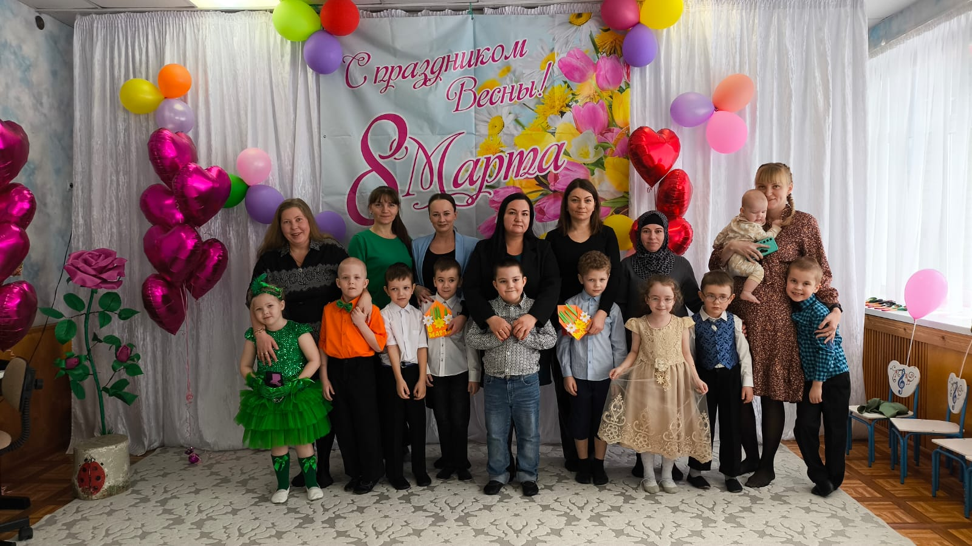
Заключительный этап
Проведение утренника, посвящённого празднику 8 Марта
Notes:
Цель: создание положительных эмоций, желание доставить радость близкому человеку – маме.

Slide 20


